Slide 1
Fuzzy logika, fuzzy halmazok, fuzzy partíciók, fuzzy relációk alapjai
Mesterséges intelligencia
2021/22 II. Félév
Dr. Tüű-Szabó Boldizsár

Slide 2
Motiváció
A mérnöki problémák egyik része vagy analitikusan, vagy numerikus algoritmusok alkalmazásával megoldható. A megoldás során szükség lehet nagy teljesítményű számítógépre, de nincs szükség intelligenciára.
Nehezen kezelhető feladatok: számos az ember által többé kevésbé megoldható feladat a klasszikus matematikai módszerekkel nehezen vagy egyáltalán nem kezelhető
- felismerés, azonosítás: arcfelismerés, tárgyak felismerése, kézírás felismerése,
- orvosi diagnosztika
- komplex játékok (pl: go)
Kezelésük megvalósítható ún. Soft computing technikákkal:
- Fuzzy rendszerek
- Neurális hálózatok
- Evolúciós algoritmusok

Slide 3
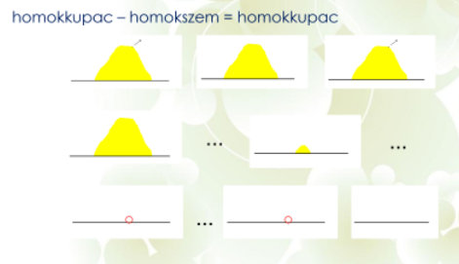
Homokkupac-paradoxon

Slide 4
Homokkupac-paradoxon
Ebből az következik, hogy a homokszem=0
Gond: a homokkupac fogalmát nem definiáltuk elég pontosan, ezért nem tudjuk matematikai formulával leírni
A precíz definíciókat igénylő matematikai sok esetben nincs összhangban a mindennapi életben előforduló fogalmakkal

Slide 5
Logikák
2 értékű logikák:
Igaz/hamis
Boole foglalta axiomatikus rendszerbe
3/4 értékű logikák:
Megjelennek új értékek eldöntetlen, eldönthetetlen
Fuzzy logika: Lotfi Zadeh (1965)
Végtelen értékű logika: a Boole-logika általánosítása
Részleges igazságot is megenged: egy állítás nem csak „igaz” vagy „hamis” lehet, hanem többé-kevésbé igaz”

Slide 6

Crisp halmaz
Megadható:
Elemeinek felsorolásával A = {1,2,4,8,16}
Elemeire teljesülő szabály segítségével
Karakterisztikus függvénnyel

Slide 7
Crisp halmaz
Ha A halmaz minden eleme B halmaznak is eleme, akkor A a B részhalmaza, amit A ⊂ B-vel vagy A ⊆ B-vel jelölünk, ez utóbbi esetben kihangsúlyozva azt, hogy egyenlőség is megengedett.
Hatványhalmaz: Egy A halmaz összes részhalmazának halmazát, P(A)-t, az A hatvány- halmazának hívjuk. A véges A halmaz elemeinek számát (számosságát) |A| jelöli. Ha A véges, akkor

Slide 8


Crisp halmaz
Komplemens: Az A halmaz komplemense, az alaphalmaz A-ban nem szereplő elemeit tartalmazza.
Unió: A és B halmazok egyesítése, másszóval uniója, A ∪ B, azon elemeket tartalmazza, melyek legalább vagy az A vagy a B halmaznak eleme
Metszet: A és B halmazok metszete, A ∩ B, azon elemeket tartalmazza, melyek mind az A, mind a B halmaznak elemei

Slide 9
Fuzzy halmaz
Elmosódott határ:
pl.: „magas emberek”: mennyire eleme egy ismert magassággal rendelkező ember ennek a halmaznak?
Részleges tagság: van, aki jobban beletartozik vagy aki kevésbé: 0 és 1 között → tagsági függvény

Slide 10
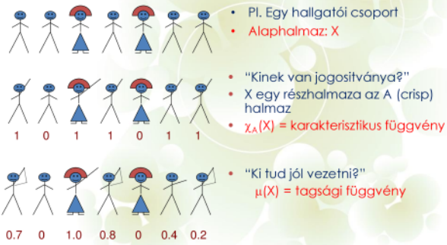
Példa

Slide 11

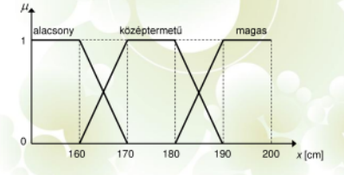
Tagsági függvény
a tagsági függvény valamely crisp alaphalmaz minden eleméhez az értékkészletéb ̋ol egy tagsági értéket rendel.

Slide 12
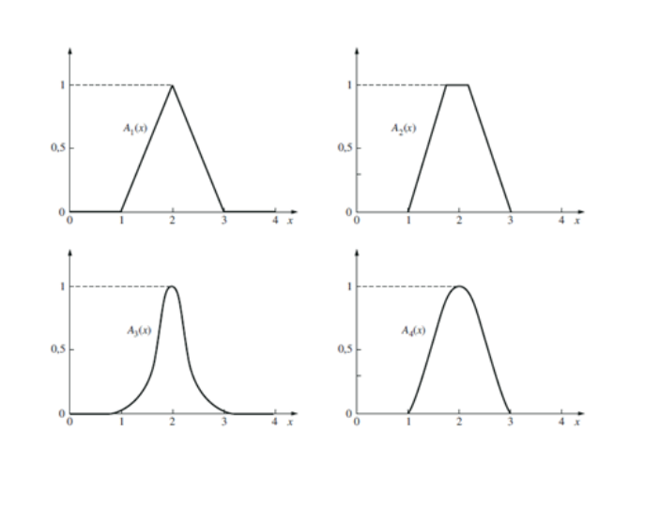
Gyakori fuzzy halmaz típusok

Slide 13
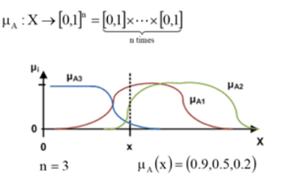
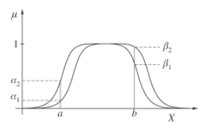
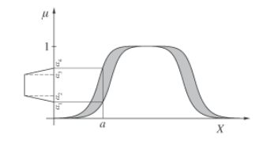
Fuzzy halmazok
Több változata:
vektor értékű
Intervallum értékű
2-es típusú

Slide 14






Fuzzy halmazok tulajdonságai
α-vágat: Valamely adott A fuzzy halmazhoz az
α-vágat minden α ∈ [0,1] értékre az
Szigorú α-vágat:
Magasság: tagsági függvény legnagyobb értéke
Tartó: Valamely A fuzzy halmaznak az alaphalmaz 0-nál na- gyobb tagsági értékű pontjainak összességét
Mag: Valamely A fuzzy halmaz magján az alaphalmaz 1 tagsági értékkel rendelkező pontjainak összességét értjük

Slide 15

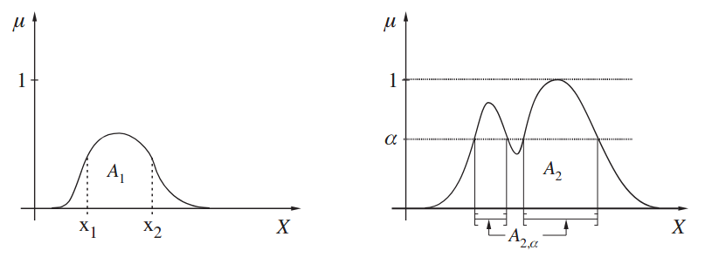
Fuzzy halmazok tulajdonságai
Az A fuzzy halmaz normális, ha h(A) = 1. Ha ez nem áll fenn (h(A) < 1), akkor A szubnormális.
Konvexitás: Valamely fuzzy halmaz konvex, ha valamennyi α ∈ (0,1] vágata a hagyományos értelemben véve konvex.

Slide 16
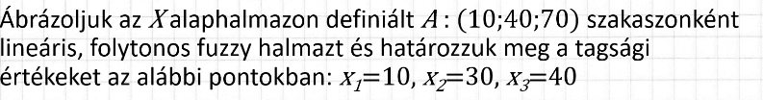
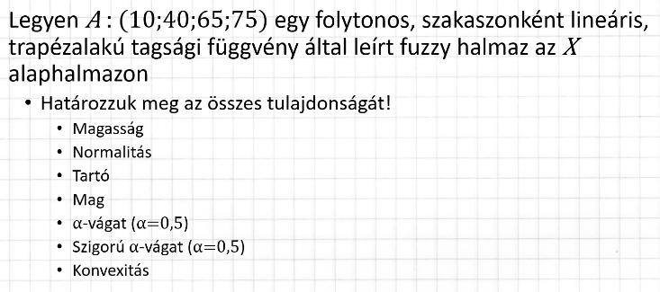
Feladatok

Slide 17
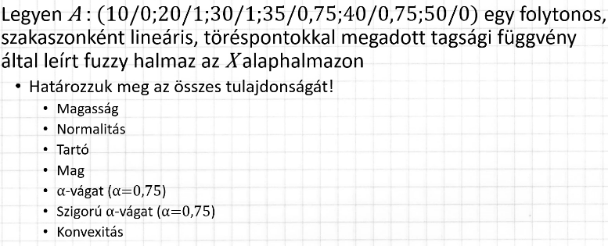
Feladatok

Slide 18
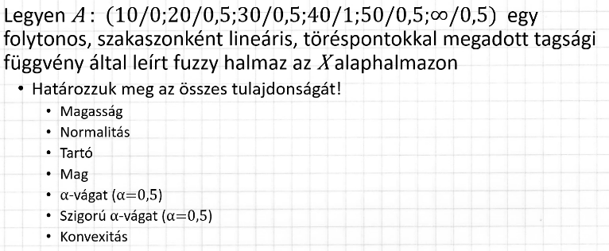
Feladatok

Slide 19
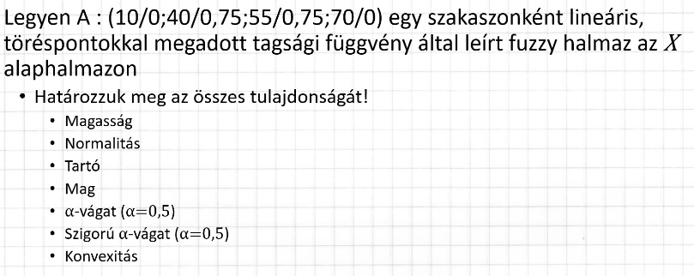
Feladatok

Slide 20
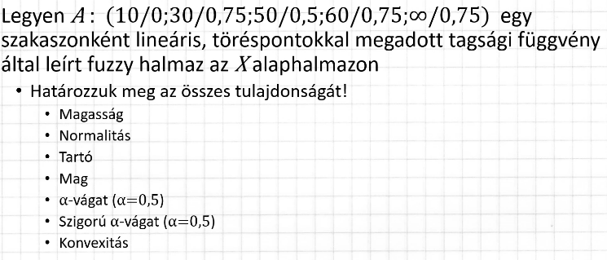
Feladatok

Slide 21
Műveletek fuzzy halmazokon
Fuzzy komplemens:
Fuzzy komplemensnek nevezzük a c : [0,1] → [0,1] függvényt, amely minden A(x) tagsági függvény-értékhez tetszőleges A fuzzy halmaz esetén a c(A(x)) értéket rendeli hozzá olyan módon, hogy teljesüljön a fuzzy komplemens axiomatikus váza, c1 és c2 axiómák

Slide 22
Műveletek fuzzy halmazokon
Fuzzy komplemens:
Axiómák:
c1
c(0) = 1 és c(1) = 0 (peremfeltételek)
c2
Minden a,b ∈ [0,1] esetén, ha a ≤ b, akkor c(a) ≥ c(b) (monotonitás).

Slide 23
Műveletek fuzzy halmazokon
Fuzzy komplemens:
Kiegészítő axiómák:
c3
c folytonos függvény
c4
c involutív, azaz minden a ∈ [0,1]-re c(c(a)) = a.

Slide 24



Műveletek fuzzy halmazokon
Fuzzy komplemens:
Egyensúlyi pont:Az alaphalmaz azon értékeit, melyre fennáll
Nevezetes komplemensek:
- Zadeh-féle komplemens:
- Sugeno-komplemensek:
ahol λ ∈ (−1,∞)

Slide 25
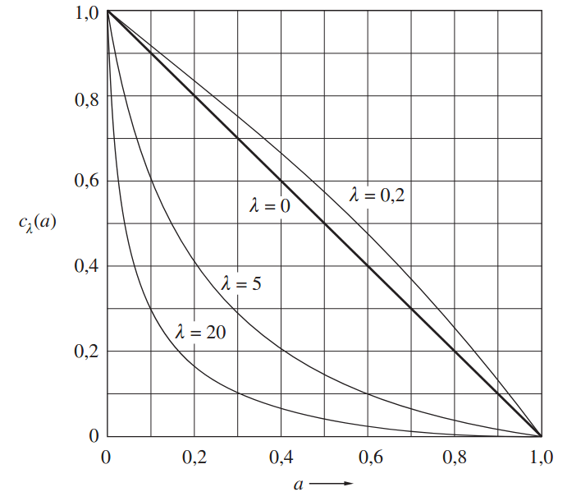
Műveletek fuzzy halmazokon
Sugeno-komplemensek

Slide 26
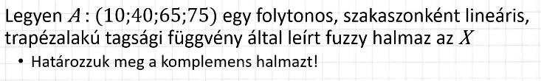
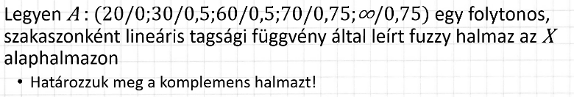
Feladatok

Slide 27
Műveletek fuzzy halmazokon
Fuzzy metszetek (t-normák)
Általánosan az A és B fuzzy halmazok metszetét az egységnégyzeten való bináris operátorként adhatjuk meg
t : [0,1] × [0,1] → [0,1]

Slide 28
Műveletek fuzzy halmazokon
Fuzzy metszetek (t-normák)
Axiomatikus váza:
t1
t(a,1) = a minden a ∈ [0,1]-re (peremfeltétel).
t2
b ≤ c-ből következik, hogy t(a,b) ≤ t(a,c) minden a,b,c ∈[0,1]-re (monotonitás)
t3
t(a,b) = t(b,a) minden a,b ∈ [0,1]-re (kommutativitás)

Slide 29
Műveletek fuzzy halmazokon
Fuzzy metszetek (t-normák)
Axiomatikus váza:
t4
t(a,t(b,c)) = t(t(a,b),c) minden a,b,c ∈ [0,1]-re (asszociativitás)
Kiegészítő axiómák:
t5
t folytonos függvény
t6
t(a,a) < a (szubidempotencia), vagy t(a,a) = a (idem- potencia)
t7
Ha a1 < a2 és b1 < b2, akkor t(a1,b1) < t(a2,b2) (szigorú monotonitás)

Slide 30
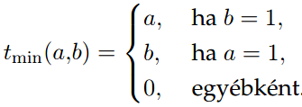
Műveletek fuzzy halmazokon
Fuzzy metszetek (t-normák)
- Zadeh-féle fuzzy metszet: t(a,b)=min(a,b)
A Zadeh-féle fuzzy metszet az egyetlen idempotens t-norma
- Algebrai metszet:
t(a,b) = ab
- Korlátos különbség:
t(a,b) = max(0,a + b − 1)
- Drasztikus metszet

Slide 31
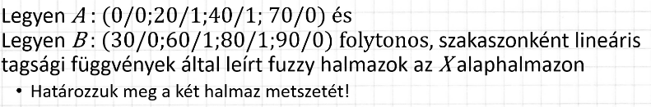
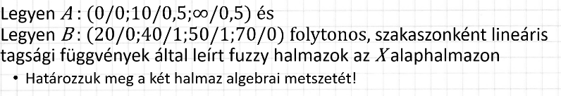
Feladatok

Slide 32
Műveletek fuzzy halmazokon
Fuzzy uniók (s-normák)
Általánosan az A és B fuzzy halmazok unióját az egységnégyzeten való bináris operátorként adhatjuk meg
s : [0,1] × [0,1] → [0,1]

Slide 33
Műveletek fuzzy halmazokon
Fuzzy uniók (s-normák)
Axiómatikus váza:
s1
s(a,0) = a, minden a ∈ [0,1]-re (peremfeltétel) s2
b ≤ c-ből következik, hogy s(a,b) ≤ s(a,c), minden a,b,c∈[0,1]-re (monotonitás) s3
s(a,b) = s(b,a), minden a,b ∈ [0,1]-re (kommutativitás) s4
s(a,s(b,c)) = s(s(a,b),c), minden a,b,c ∈ [0,1]-re (asszociativitás)

Slide 34
Műveletek fuzzy halmazokon
Fuzzy uniók (s-normák)
Kiegészítő axiómák:
s5
s folytonos függvény s6a
s(a,a) > a (szuperidempotencia), vagy
s(a,a) = a (idempotencia) s7
Ha a1 < a2 és b1 < b2, akkor
s(a1,b1) < s(a2,b2) (szigorú monotonitás)

Slide 35
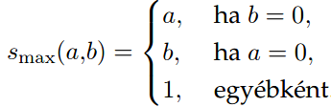
Műveletek fuzzy halmazokon
Fuzzy uniók (s-normák)
- Zadeh-féle unió: s(a,b) = max(a,b)
A Zadeh-féle unió az egyetlen idempotens s-norma - Algebrai unió: s(a,b) = a + b − ab - Korlátos összeg: s(a,b) = min(1,a + b)
- Drasztikus unió:

Slide 36
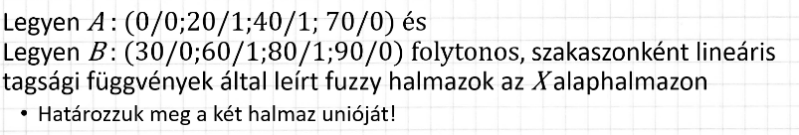
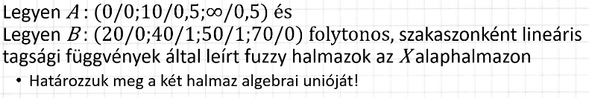
Feladatok

Slide 37


Műveletek fuzzy halmazokon
Aggregációs operátorok
több fuzzy halmaz megfelelő módon történő egyesítése által egyetlen fuzzy halmazt állíta- nak elő

Slide 38
Műveletek fuzzy halmazokon
Aggregációs operátorok
Axiomatikus váza:
h1
h(0, . . . ,0) = 0 és h(1, . . . ,1) = 1 (peremfeltételek). h2
Ha adott két tetsz ̋oleges n-es 〈a1, . . . ,an〉 és 〈b1, . . . ,bn〉, ahol ai,bi ∈ [0,1] és ai ≤ bi minden i ∈ [1,n]-re, akkor h(a1, . . . ,an) ≤ h(b1, . . . ,bn) azaz h monoton növekvő minden argumentumában. h3
h folytonos függvény

Slide 39
Műveletek fuzzy halmazokon
Aggregációs operátorok
Kiegészítő axiómák
h4
h szimmetrikus minden argumentumában, azaz h(a1, . . . ,an) = h(ap(1), . . . ,ap(n)), ahol p az 1, . . . ,n számok tetszőleges permutációja h5
h idempotens, azaz h(a, . . . ,a) = a, minden
a ∈ [0,1] esetén

Slide 40

Műveletek fuzzy halmazokon
Aggregációs operátorok
A h2 és h5 axiómáknak eleget tevő aggregációs műveletek minden
esetén teljesítik a
egyenlőtlenséget
t-normák és s-normák is aggregációs operátorok

Slide 41
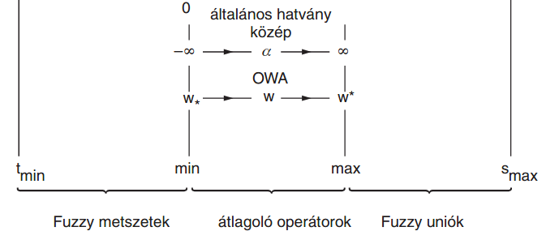
Műveletek fuzzy halmazokon
Aggregációs operátorok

Slide 42
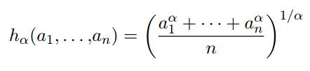

Műveletek fuzzy halmazokon
Aggregációs operátorok
Általános hatványközép
ahol
α → 0 geometriai középhez konvergál
α = 1 számtani közép
α = -1 harmonikus közép

Slide 43






Műveletek fuzzy halmazokon
Aggregációs operátorok
OWA (ordered weighted averaging) operátor
rendezett súlyozott átlagoló operátorok
Legyen súlyvektor, amire minden
esetén
Ekkor a w súlyhoz tartozó OWA operátor
ahol vektor a vektor csökkenő sorrendben rendezett permutációja

Slide 44
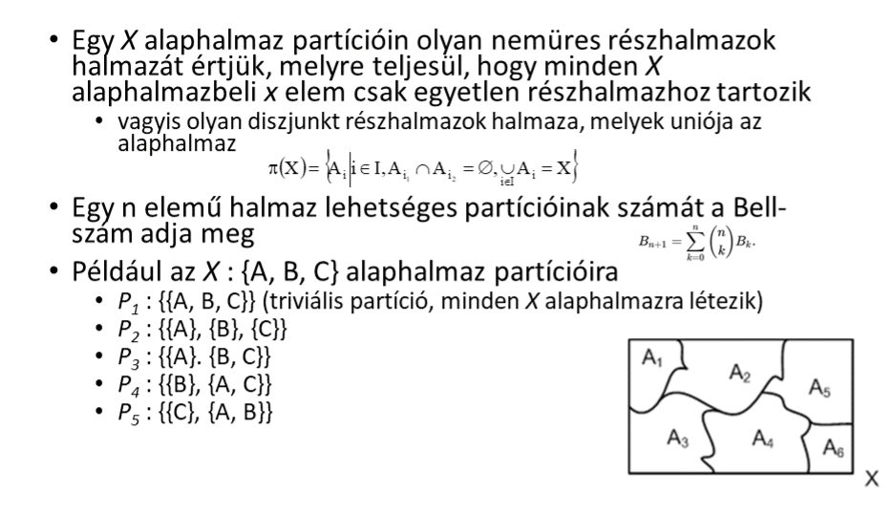
Crisp partíciók

Slide 45
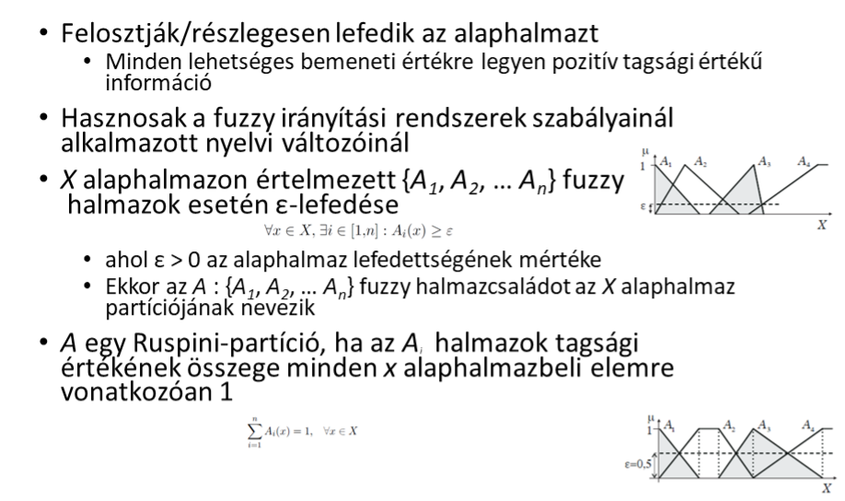
Fuzzy partíciók

Slide 46

Relációk
A hagyományos relációk két vagy több halmaz elemei közötti öszszefüggést, kapcsolatot vagy éppen annak hiányát fejezik ki. Ennek alapján két (vagy több) halmazbeli elem vagy relációban van egymással, vagy nem.
Az X1,X2, . . . ,Xn halmazok közötti R relációt úgy definiáljuk, mint a reláció alaphalmazai DESCARTES-szorzatának részhalmazát:

Slide 47
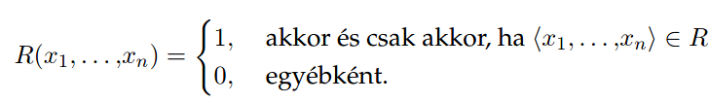

Relációk
Hagyományos R reláció megadása karakterisztikus függvénnyel
Fuzzy reláció:
halmaz elemei közötti kapcsolat 0 és 1 közötti mértékét is modellezhetjük.

Slide 48
Relációk
Példa:
legyenek az alaphalmazok
X = {CH,D,B,F}, Y = {frank,euro}, Z={német,francia,olasz,flamand},
és az R reláció kapcsolja össze egy ország autós felségjelzését, valutanemét és hivatalos nyelvét vagy nyelveit.

Slide 49
Relációk
Példa:
R(X,Y,Z) = {〈CH,frank,német〉,<CH,frank,francia〉,〈CH,frank,olasz〉, 〈B,euro,flamand〉,〈B,euro,francia〉,〈F,euro,francia〉,〈D,euro,német〉

Slide 50
Relációk
Legyen R bináris reláció, mely a „nagyon távoli” fogalmat modellezi az
X ={Bp.,Sydney,London} és az
Y = {Hong Kong,Bp.} halmazok között
Fuzzy reláció: R(X,Y ) = 0,9/(Bp., HK) + 0,5/(Sydney, HK) + 1/(London, HK) +1/(Sydney, Bp.) + 0,3/(London, Bp.)

Slide 51
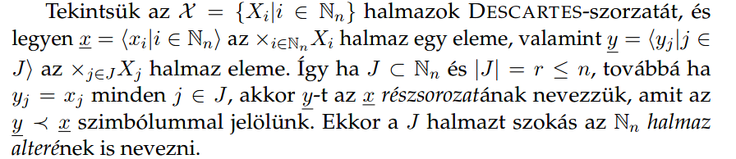
Műveletek fuzzy relációkon
Részsorozat
Példa:
n=4 és J={1,4}
akkor y={x₁, x₄} részsorozata x={x₁, x_{2,} x_{3,} x₄}

Slide 52
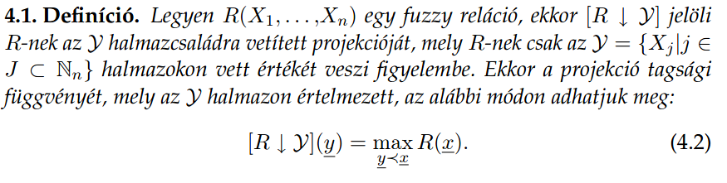
Műveletek fuzzy relációkon
Projekció

Slide 53
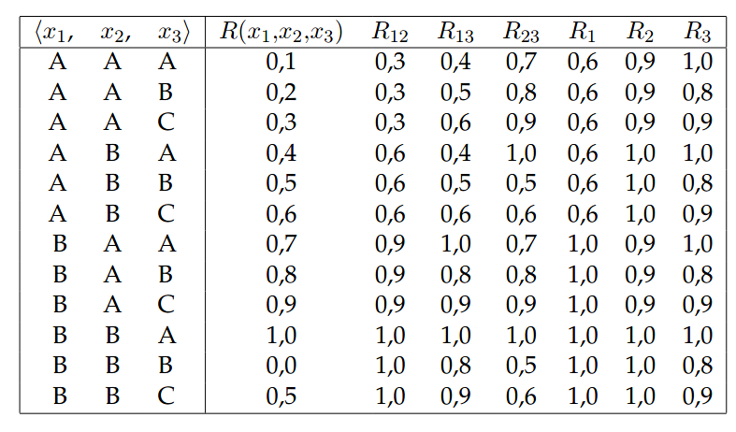
Feladat: projekció
Projekció
X1 = {A,B}, X2 = {A,B} és X3 = {A,B,C}

Slide 54
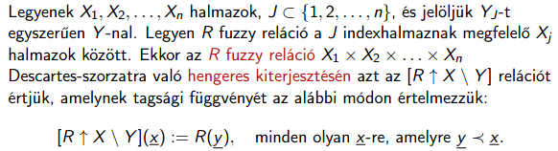
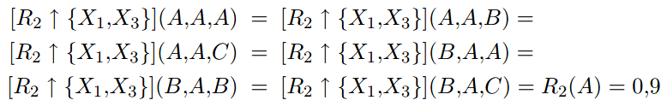
Műveletek fuzzy relációkon
Hengeres kiterjesztés: projekció inverzének tekinthető
Példában:

Slide 55
Műveletek fuzzy relációkon
Hengeres lezárt:
Hengeres kiterjesztés: gyakran nincs olyan projekció, amelynek az X1 × X2 ×... × Xn halmazra való kiterjesztése azonos az eredeti R relációval
általánosabb az, hogy néhány projekciójának segítségével egy relációt pontosan vissza lehet kapni

Slide 56
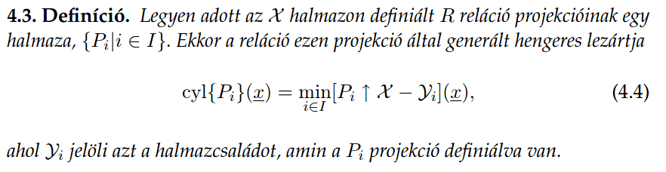
Műveletek fuzzy relációkon
Hengeres lezárt:
Mikor a Zadeh-féle uniót (max) használjuk projektálásra, akkor a hengeres lezártat a Zadeh-féle metszet segítségével határozzuk meg

Slide 57
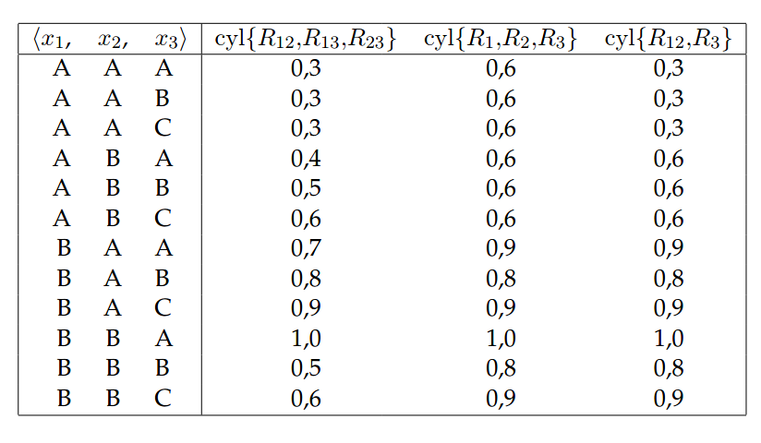
Műveletek fuzzy relációkon
Hengeres lezárt:

Slide 58
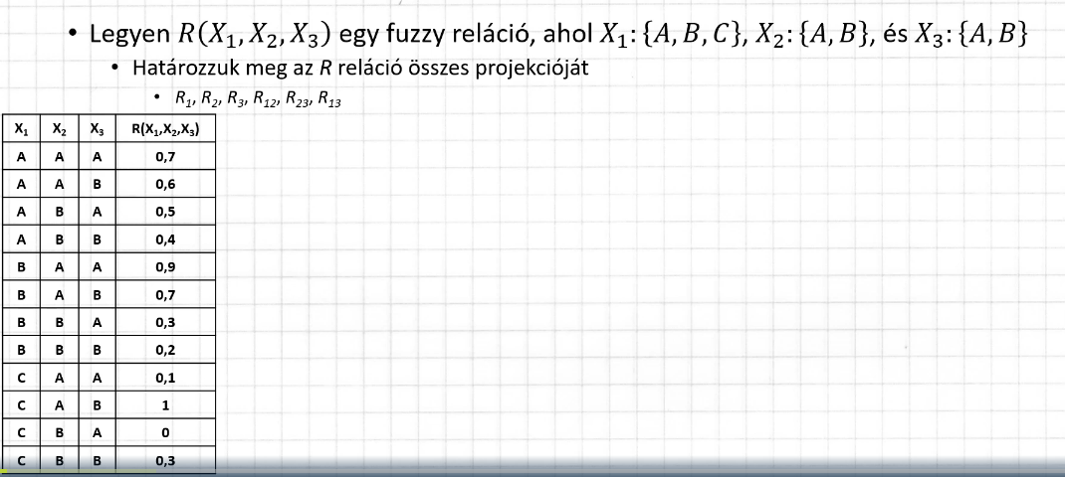
Feladat
Projekció

Slide 59
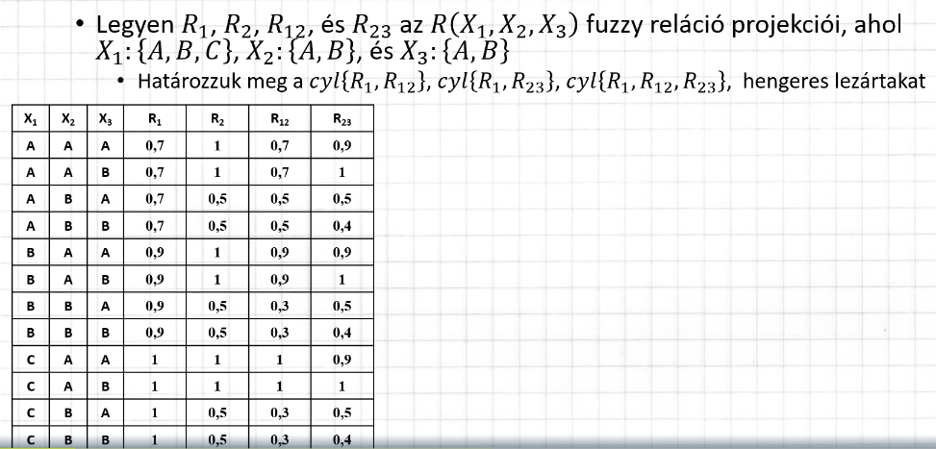
Feladat
Hengeres lezárt

Slide 60
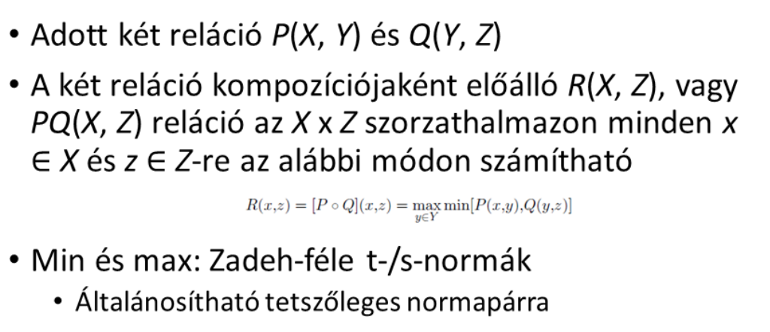
Műveletek fuzzy relációkon
Kompozíció

Slide 61
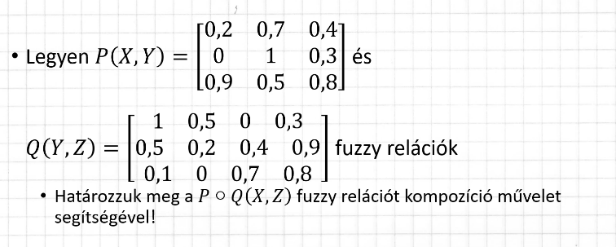
Feladat
Kompozíció

Slide 62
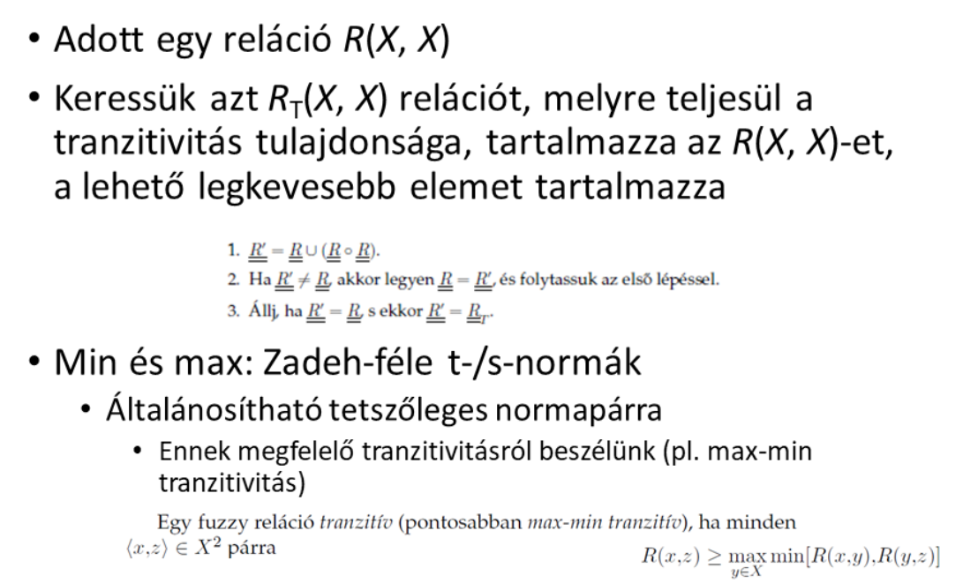
Műveletek fuzzy relációkon
Tranzitív lezárt

Slide 63
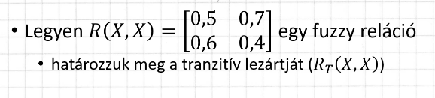
Feladat
Tranzitív lezárt

